Slide 1
Protocolos y comunicación de red
Universidad Católica Boliviana – Cochabamba
SIS 233 REDES DE COMPUTADORAS II
Notes:
Cisco Networking Academy Program
Introducción a Networks v6.0
Capítulo 3: Protocolos y comunicación de red

Slide 2
Reglas de la comunicación
Notes:
3 – Protocolos y comunicación de red
3.1 – Reglas de la comunicación

Slide 3
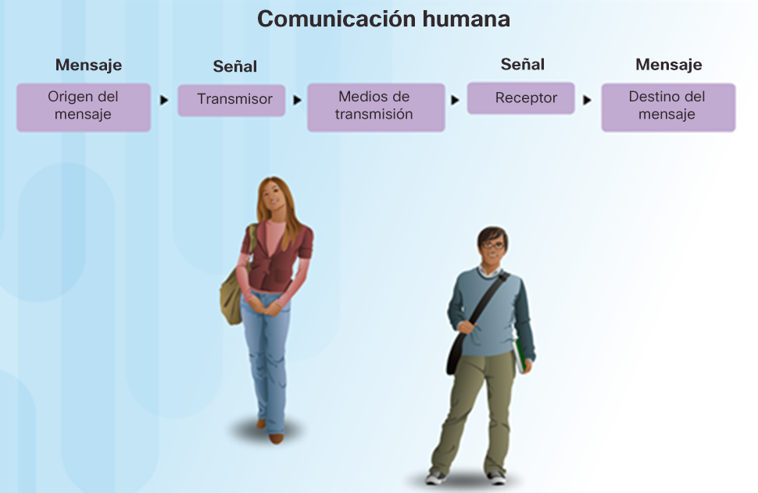
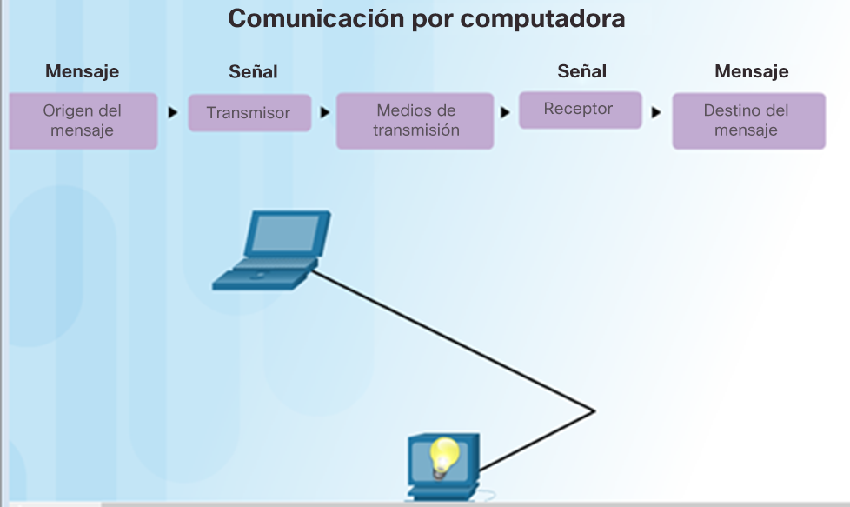
Las reglas Aspectos básicos de la comunicación
Todos los métodos de comunicación tienen tres elementos en común:
Origen o emisor
Destino o receptor
Canal o medio
Los protocolos o las reglas rigen los métodos de comunicación.
Notes:
3.1 – Reglas de la comunicación
3.1.1 – Las reglas
3.1.1.1 – Aspectos básicos de la comunicación

Slide 4
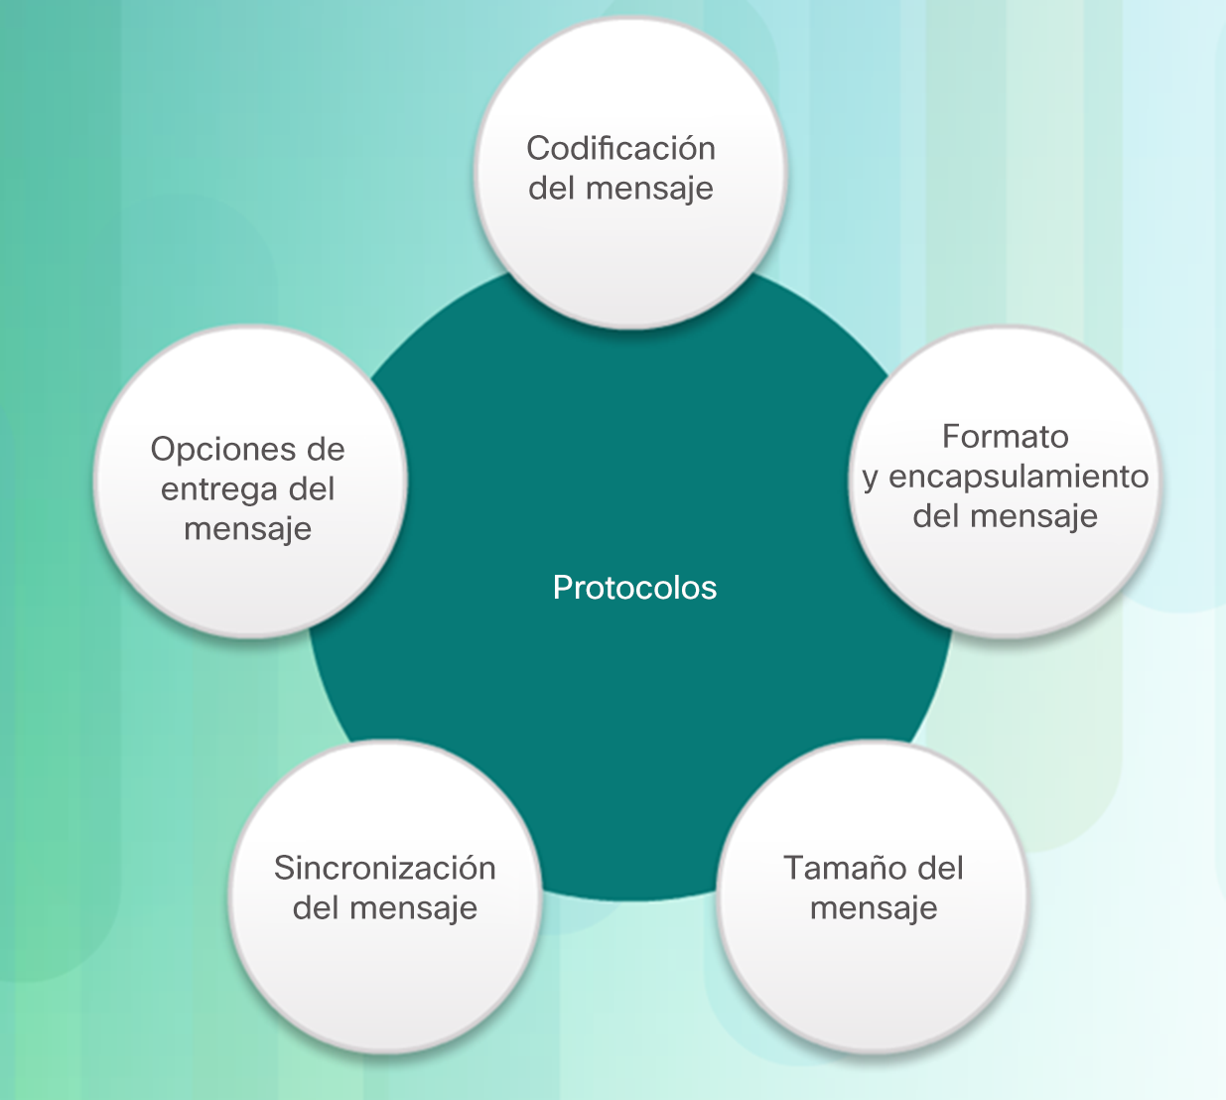
Las reglas Establecimiento de reglas
Los protocolos son necesarios para la comunicación eficaz e incluyen lo siguiente:
Un emisor y un receptor identificados
Idioma y gramática común
Velocidad y momento de entrega
Requisitos de confirmación o acuse de recibo
Los protocolos utilizados en comunicaciones de red también definen lo siguiente:
Codificación de los mensajes
Opciones de entrega del mensaje
Formato y encapsulamiento del mensaje
Sincronización del mensaje
Tamaño del mensaje
Notes:
3.1 – Reglas de la comunicación
3.1.1 – Las reglas
3.1.1.2 – Establecimiento de reglas

Slide 5
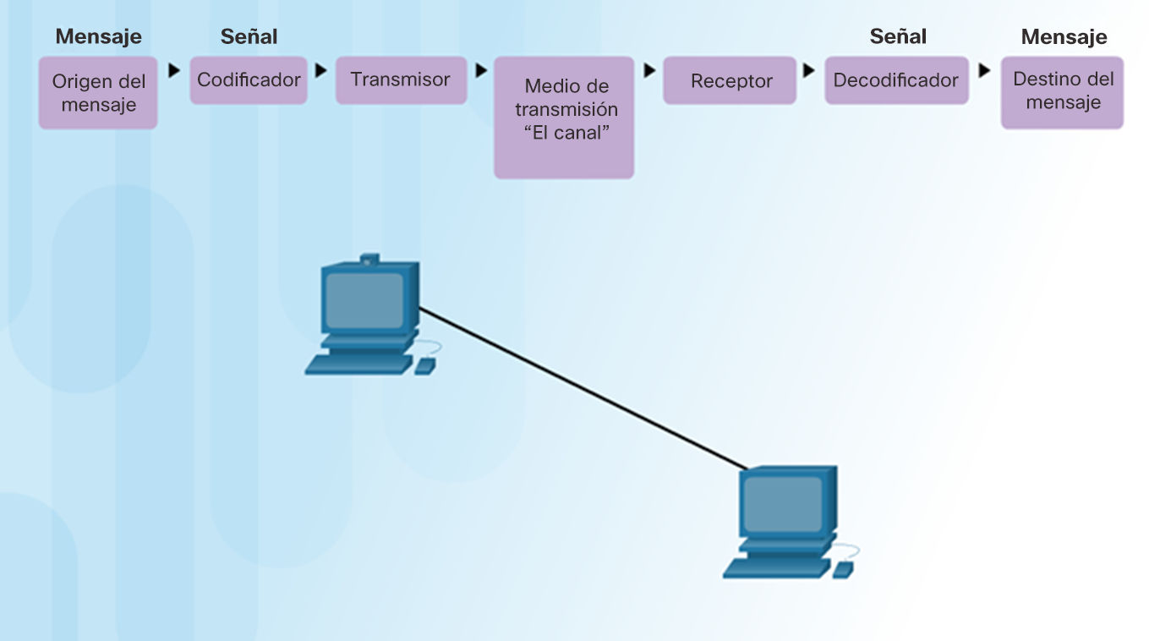
Las reglas Codificación del mensaje
La codificación entre hosts debe tener el formato adecuado para el medio.
El host emisor primero convierte los mensajes en bits.
Cada bit se codifica en un patrón de sonidos, ondas de luz o impulsos electrónicos, según el medio de red.
El host de destino recibe y decodifica las señales para interpretar el mensaje.
Notes:
3.1 – Reglas de la comunicación
3.1.1 – Las reglas
3.1.1.3 – Codificación del mensaje

Slide 6
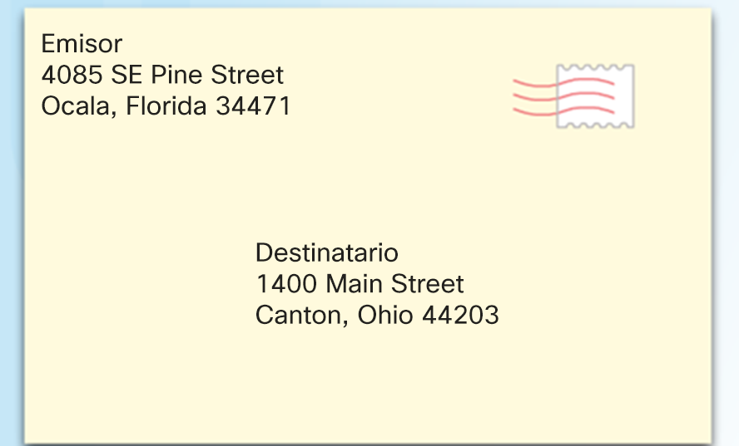
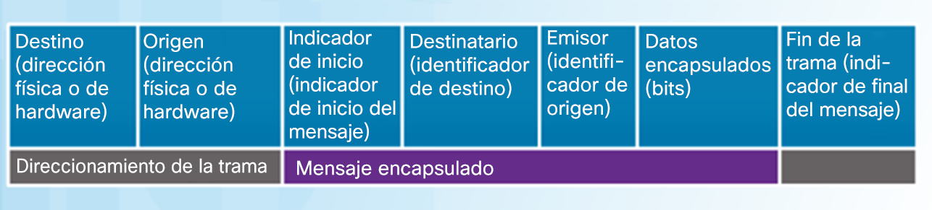
Las reglas Formato y encapsulamiento del mensaje
Existe un formato acordado para las letras y las letras de direccionamiento que es necesario para la correcta entrega.
Colocar la carta en el sobre dirigido se llama encapsulamiento.
Cada mensaje de computadora se encapsula en un formato específico, llamado trama, antes de enviarse a través de la red.
Un marco actúa como sobre ya que proporciona la dirección de origen y de destino.
Notes:
3.1 – Reglas de la comunicación
3.1.1 – Las reglas
3.1.1.4 – Formato y encapsulamiento del mensaje

Slide 7
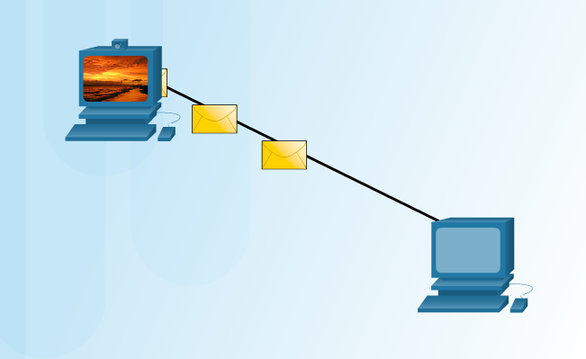
Las reglas Tamaño del mensaje
Los seres humanos dividen mensajes largos en pequeñas partes u oraciones.
Los mensajes largos también deben dividirse en pedazos más pequeños para viajar a través de una red.
Cada pieza se envía en un marco distinto.
Cada marco tiene su propia información de direccionamiento.
Un host receptor utilizará diversos marcos para reconstruir el mensaje original.
Notes:
3.1 – Reglas de la comunicación
3.1.1 – Las reglas
3.1.1.5 – Tamaño del mensaje

Slide 8
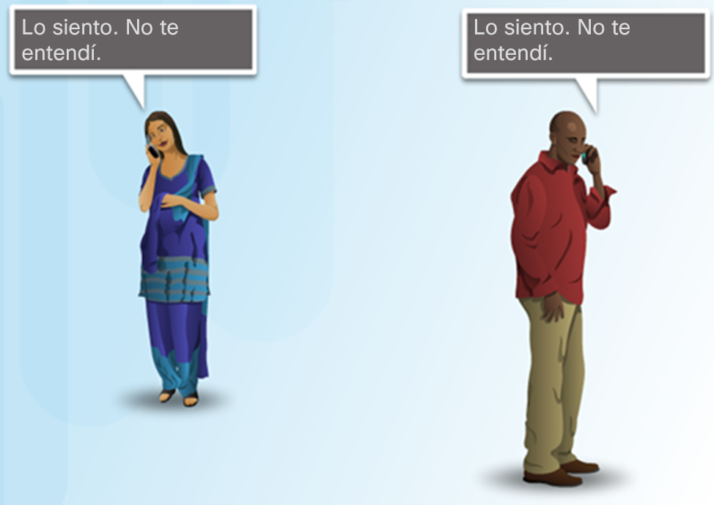
Las reglas Temporización del mensaje
Método de acceso
Los hosts de una red necesitan saber cuándo comenzar a enviar mensajes y cómo responder cuando se produce alguna colisión.
Control de flujo
Los hosts de origen y de destino usan control de flujo para negociar la temporización correcta a fin de evitar saturar el destino y asegurar la recepción de la información.
Tiempo de espera para la respuesta
Los hosts de las redes tienen reglas que especifican cuánto tiempo deben esperar una respuesta y qué deben hacer si se agota el tiempo de espera para la respuesta.
Notes:
3.1 – Reglas de la comunicación
3.1.1 – Las reglas
3.1.1.6 – Temporización del mensaje

Slide 9
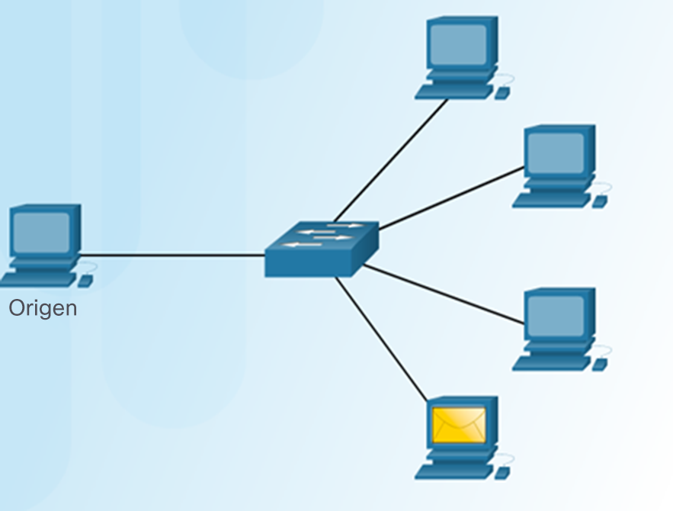
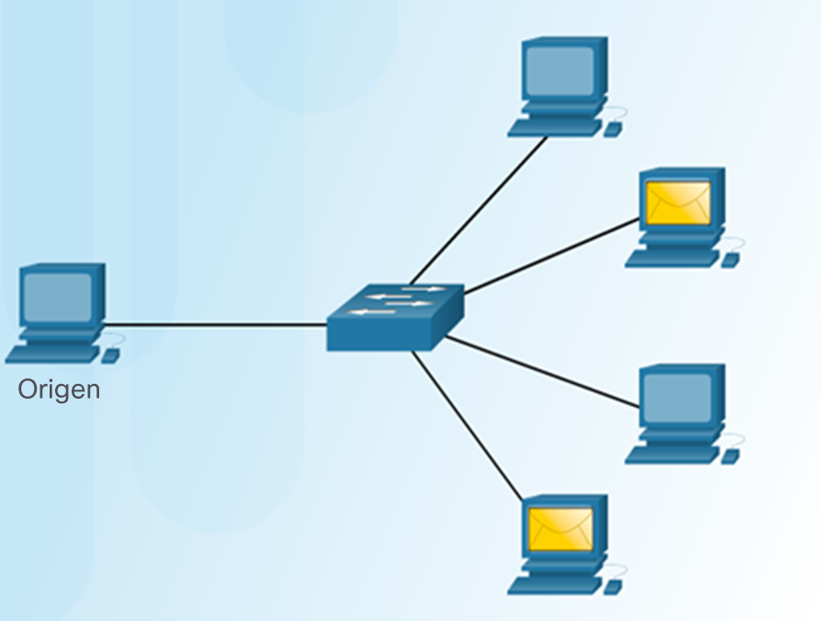
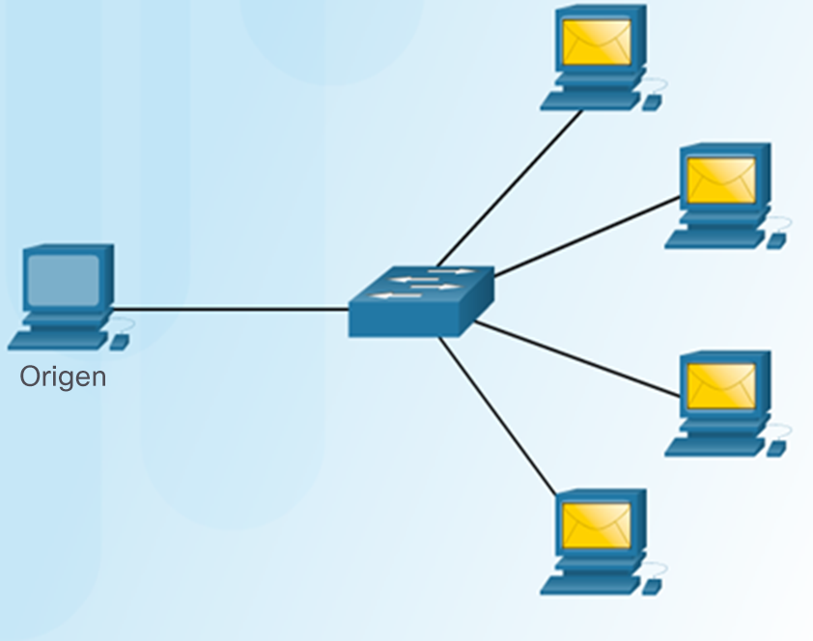
Las reglas Opciones de entrega del mensaje
Mensaje unidifusión Mensaje multidifusión Mensaje de difusión
Entrega de uno a uno
Entrega de uno a muchos
Entrega de uno a todos
Notes:
3.1 – Reglas de la comunicación
3.1.1 – Las reglas
3.1.1.7 – Opciones de entrega del mensaje

Slide 10
Protocolos y estándares de red
Notes:
3 – Protocolos y comunicación de red
3.2 – Protocolos y estándares de red

Slide 11
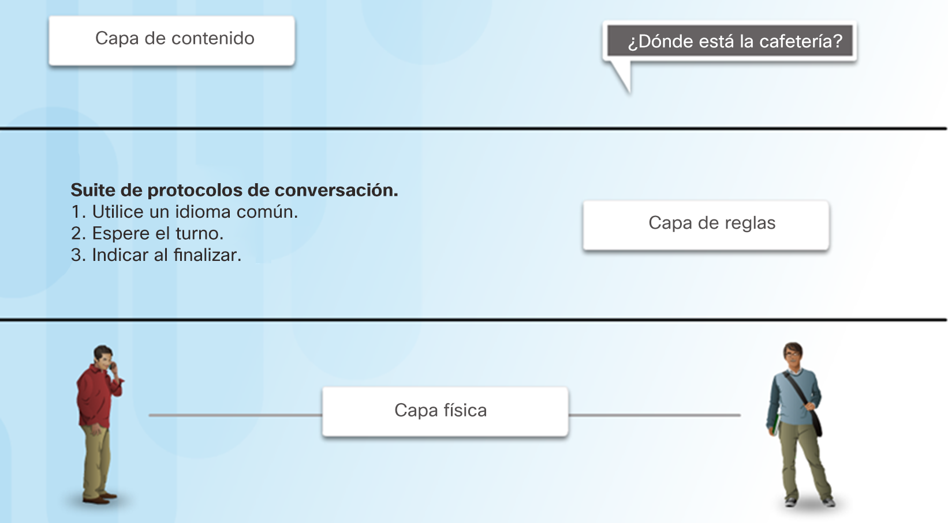
Protocolos Reglas que rigen las comunicaciones
Los hosts y los dispositivos de red implementan las suites de protocolos en software, hardware o ambos.
Los protocolos se muestran en capas, donde cada servicio de nivel superior depende de la funcionalidad definida por los protocolos que se muestran en los niveles inferiores.
Notes:
3.2 – Protocolos y estándares de red
3.2.1 – Protocolos
3.2.1.1 – Reglas que rigen las comunicaciones

Slide 12
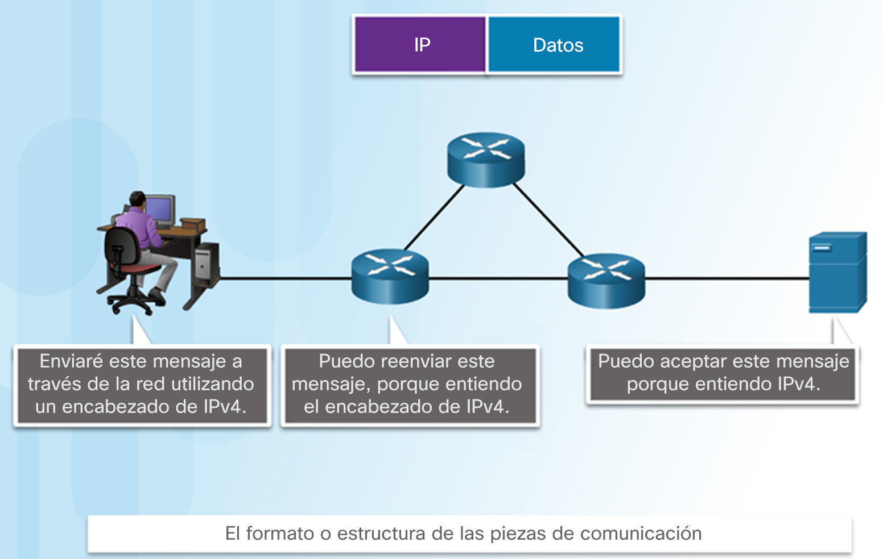
Protocolos Protocolos de red
Los protocolos de red definen un formato y un conjunto de reglas comunes para intercambiar mensajes entre dispositivos.
Algunos de los protocolos de red más comunes son Hypertext Transfer Protocol (HTTP), el protocolo de control de transmisión (TCP) y el protocolo de Internet (IP).
Notes:
3.2 – Protocolos y estándares de red
3.2.1 – Protocolos
3.2.1.2 – Protocolos de red

Slide 13
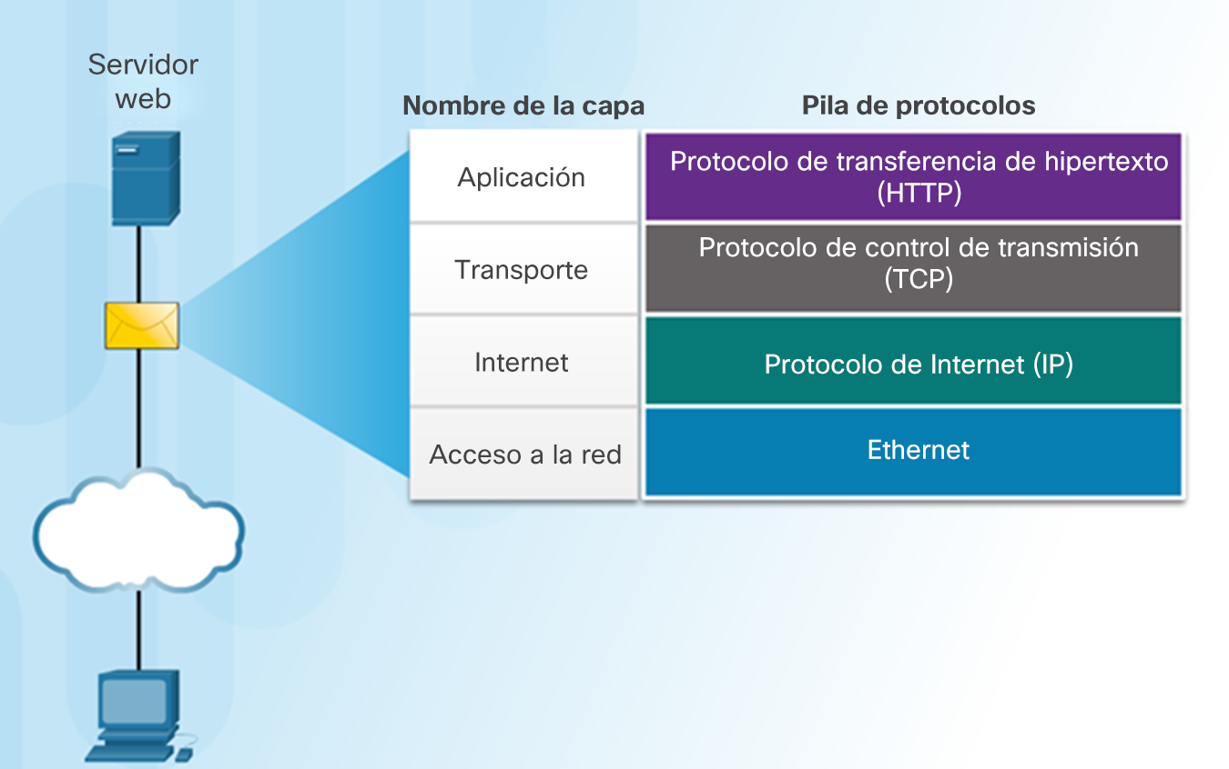
Protocolos Interacción de protocolos
La comunicación entre un servidor web y un cliente web es un ejemplo de interacción entre varios protocolos:
HTTP: protocolo de aplicación que rige la forma en que interactúan un servidor web y un cliente web.
TCP: protocolo de transporte que administra las conversaciones individuales.
IP: encapsula los segmentos TCP en paquetes, asigna direcciones y entrega al host de destino.
Ethernet: permite la comunicación a través de un enlace de datos y la transmisión física de datos en los medios de red.
Notes:
3.2 – Protocolos y estándares de red
3.2.1 – Protocolos
3.2.1.3 – Interacción de protocolos

Slide 14
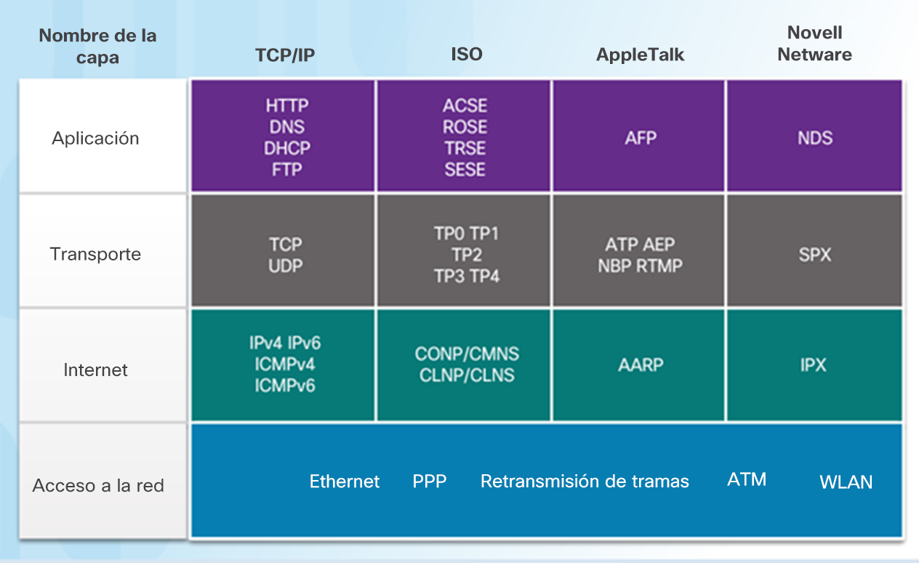
Suites de protocolos Suites de protocolos y estándares de la industria
Este curso solo abarcará los protocolos que forman la suite de protocolos TCP/IP.
Una suite de protocolos es un grupo de protocolos que trabajan en forma conjunta para proporcionar servicios integrales de comunicación de red.
Pueden estar especificadas por una organización de estándares o pueden ser desarrolladas por un proveedor.
La suite de protocolos TCP/IP es un estándar abierto: estos protocolos están disponibles sin cargo, y cualquier proveedor puede implementarlos en su hardware o software.
Notes:
3.2 – Protocolos y estándares de red
3.2.2 – Suites de protocolos
3.2.2.1 – Suites de protocolos y estándares de la industria

Slide 15
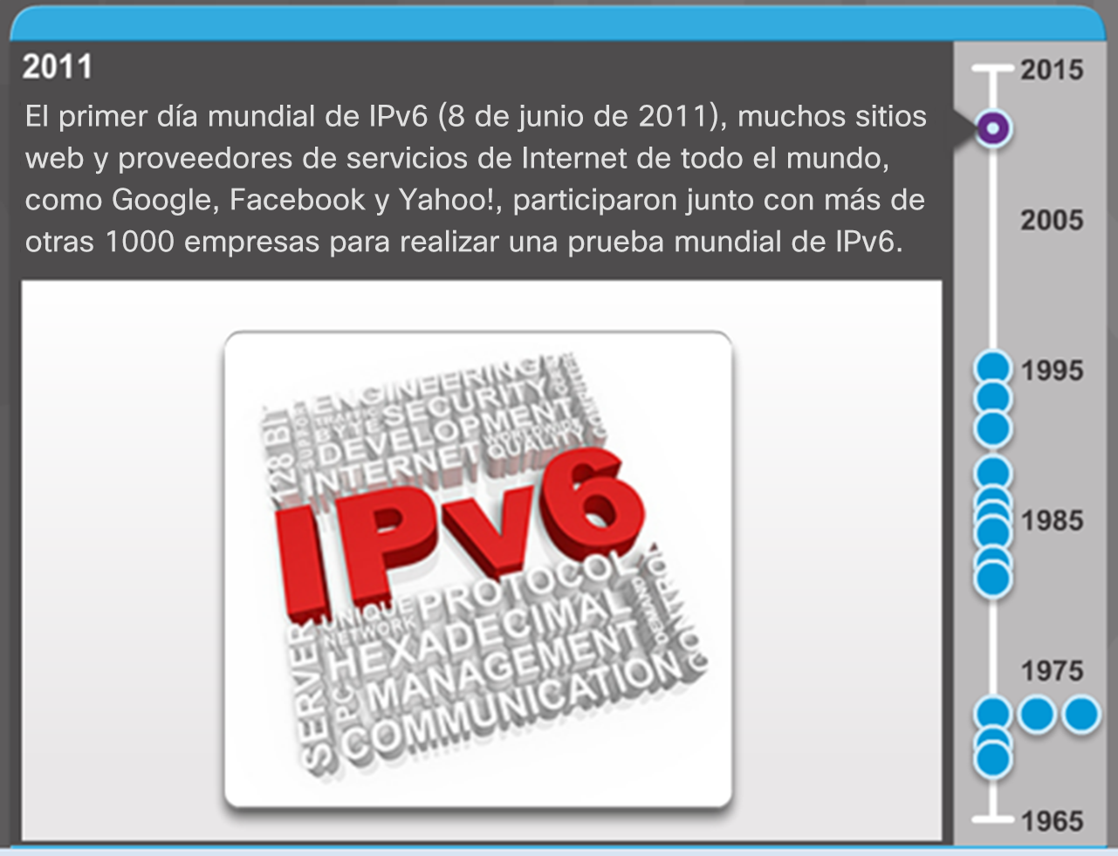
Suites de protocolos Desarrollo de TCP/IP
La Red de la Agencia de Proyectos de Investigación Avanzada (ARPANET) fue el precursor de la Internet actual.
ARPANET fue fundada por el Departamento de Defensa de los Estados Unidos para que se utilice en universidades y en laboratorios de investigación.
Notes:
3.2 – Protocolos y estándares de red
3.2.2 – Suites de protocolos
3.2.2.2 – Desarrollo de TCP/IP

Slide 16
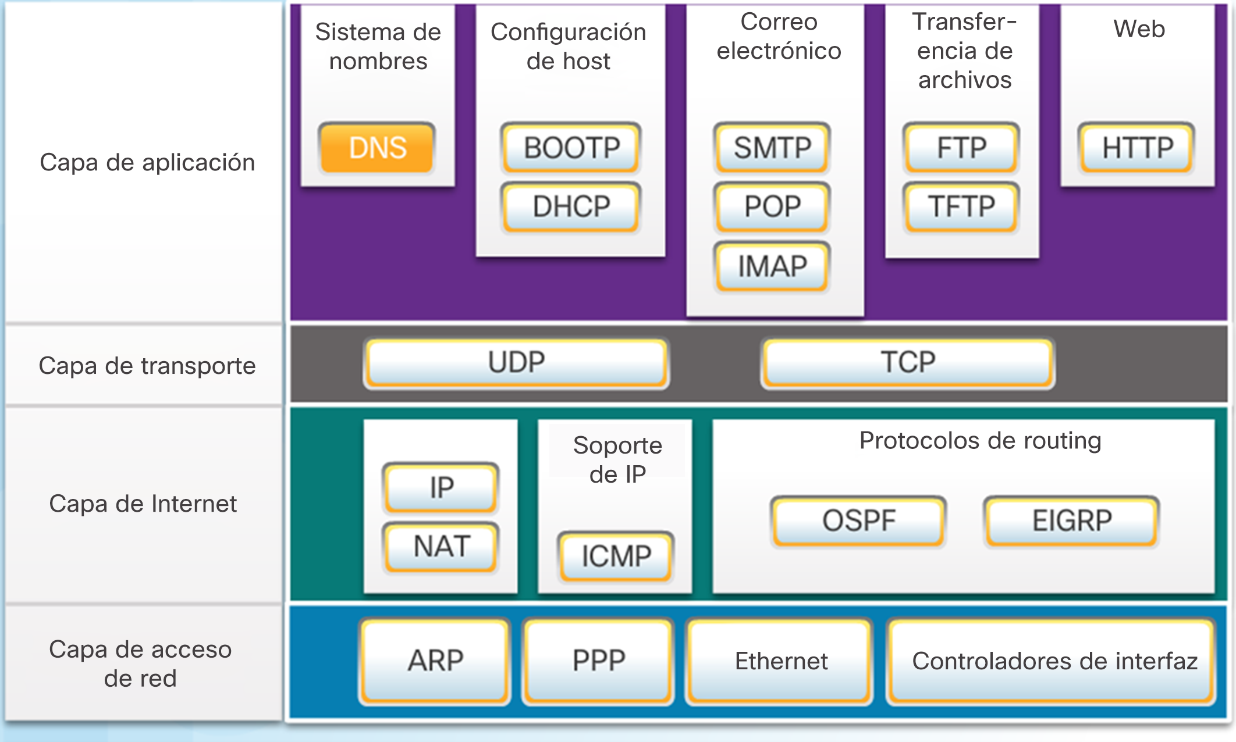
Suites de protocolos Suite de protocolo TCP/IP
Notes:
3.2 – Protocolos y estándares de red
3.2.2 – Suites de protocolos
3.2.2.3 – Suite de protocolo TCP/IP

Slide 17
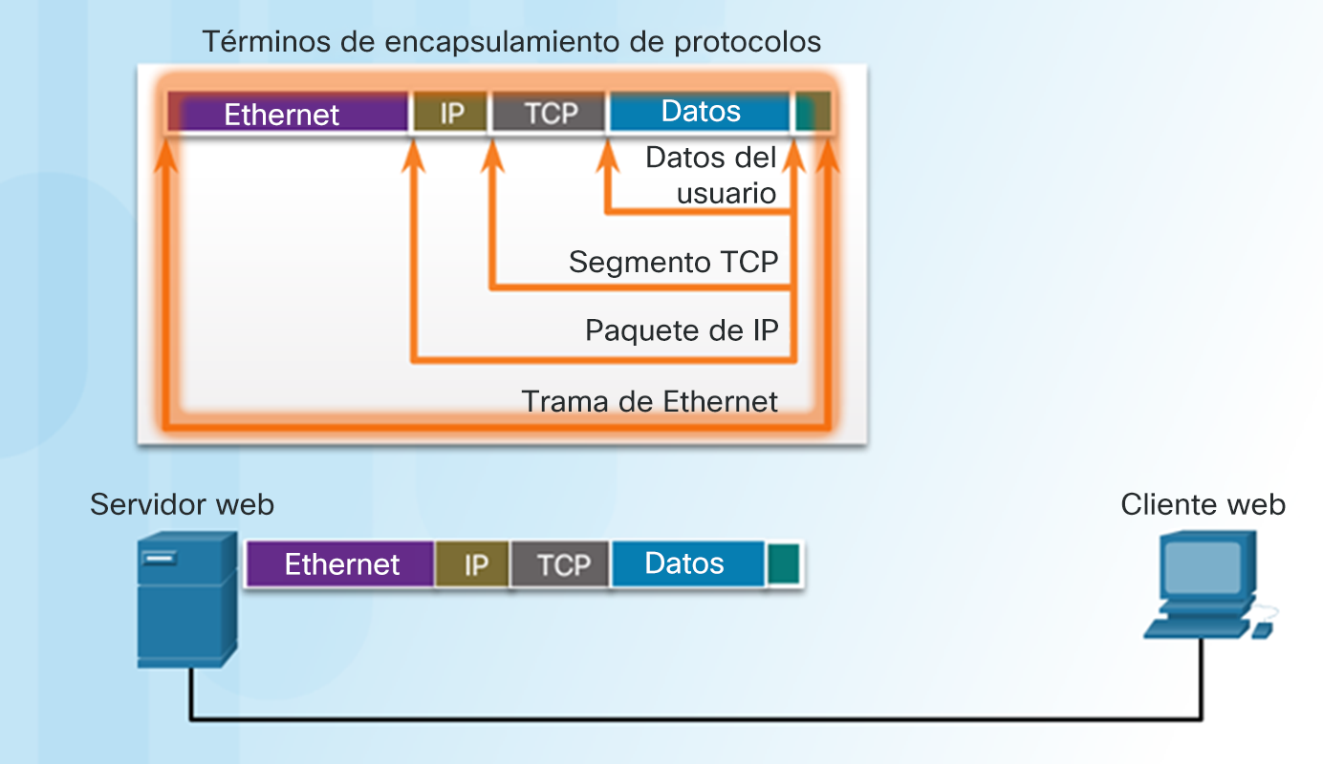
Suites de protocolos Proceso de comunicación TCP/IP
Cuando envía datos desde un servidor web a un cliente, el procedimiento de encapsulamiento sería el siguiente:
El servidor web prepara la página de lenguaje de marcado de hipertexto (HTML). El protocolo de capa de aplicación HTTP envía los datos a la capa de transporte.
La capa de transporte divide los datos en segmentos e identifica cada uno.
A continuación, se añaden las direcciones IP de origen y de destino, y así se crea un paquete IP.
La información de Ethernet se agrega para crear la trama de Ethernet o el marco de enlace de datos.
Esta trama se envía al router más cercano a lo largo de la ruta hacia el cliente web. Cada router agrega información de enlace de datos nueva antes de reenviar el paquete.
Notes:
3.2 – Protocolos y estándares de red
3.2.2 – Suites de protocolos
3.2.2.4 – Proceso de comunicación TCP/IP

Slide 18
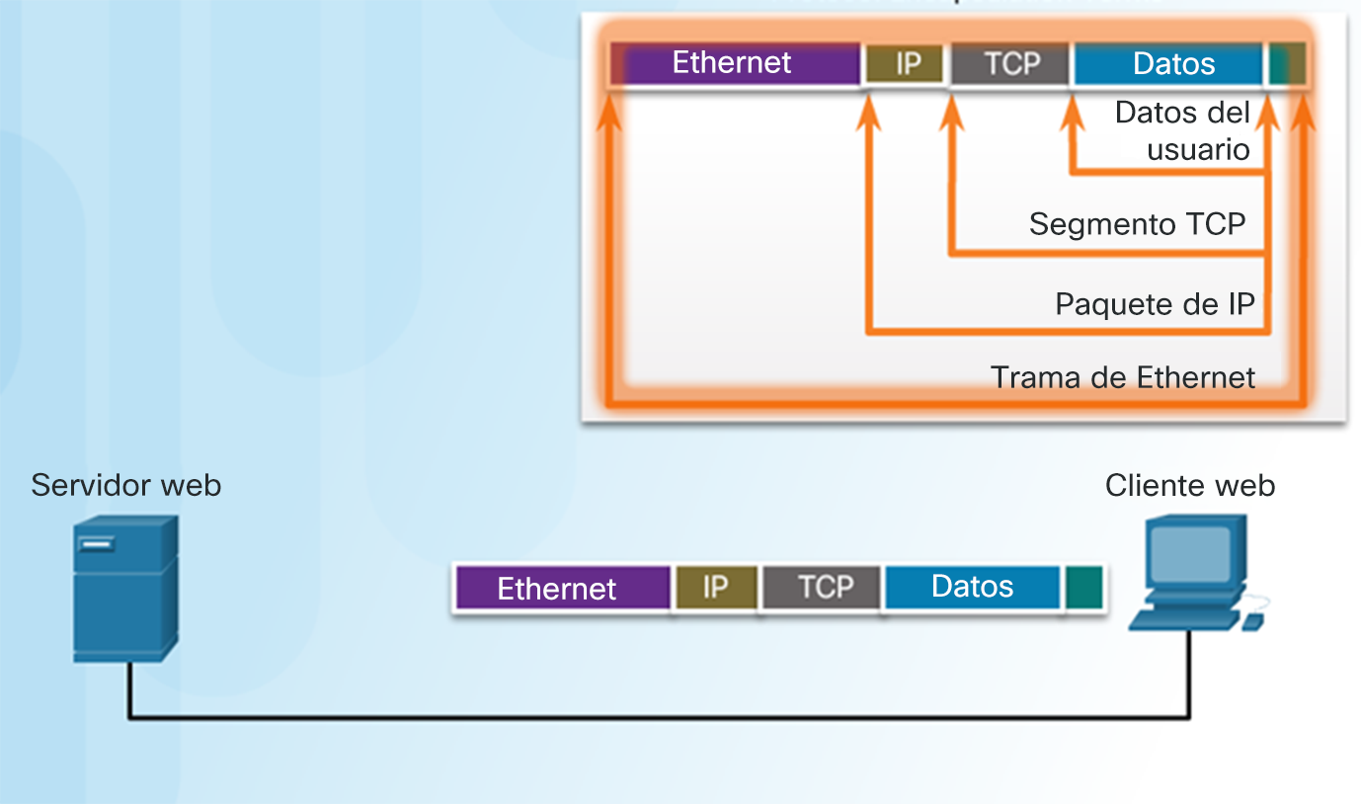
Suites de protocolos Proceso de comunicación TCP/IP (continuación)
Cuando recibe los marcos de enlace de datos del servidor web, el cliente procesa y elimina el encabezado de cada protocolo en el orden inverso al que se añadió:
primero se elimina el encabezado de Ethernet;
luego el encabezado de IP;
a continuación, el encabezado de la capa de transporte;
finalmente, la información HTTP es procesada y enviada al navegador web del cliente.
Notes:
3.2 – Protocolos y estándares de red
3.2.2 – Suites de protocolos
3.2.2.4 – Proceso de comunicación TCP/IP (continuación)

Slide 19
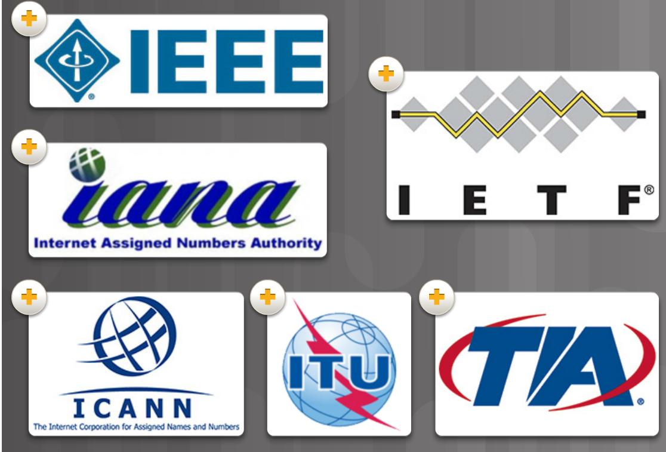
Organizaciones de estándares Estándares abiertos
Los estándares abiertos fomentan la interoperabilidad, la competencia y la innovación.
Las organizaciones de estandarización generalmente son organizaciones sin fines de lucro y neutrales en lo que respecta a proveedores, que se establecen para desarrollar y promover el concepto de estándares abiertos.
Notes:
3.2 – Protocolos y estándares de red
3.2.3 – Organizaciones de estándares
3.2.3.1 – Estándares abiertos

Slide 20
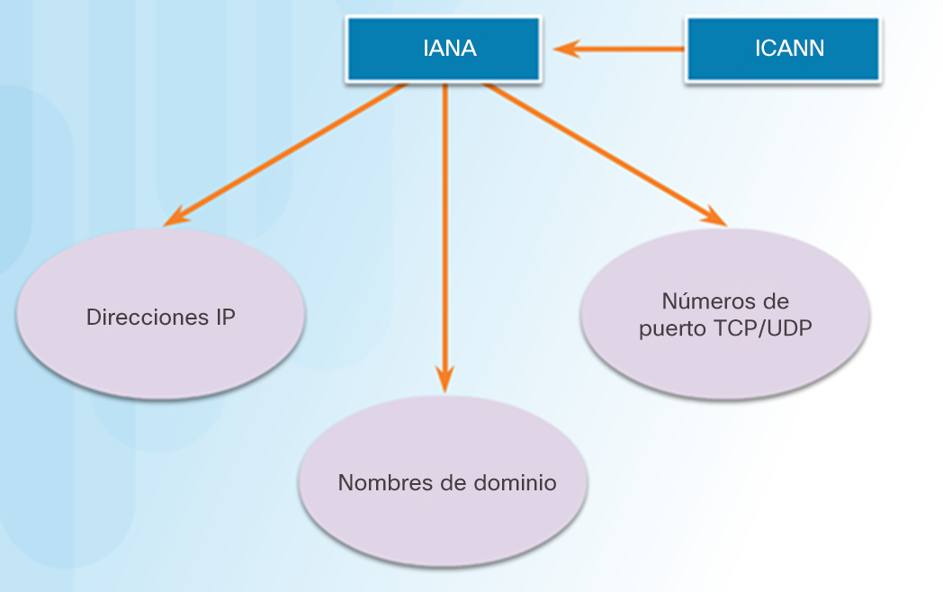
Organizaciones de estándares Estándares de Internet
Sociedad de Internet (ISOC): promueve el desarrollo y la evolución abiertos del uso de Internet en todo el mundo.
Consejo de Arquitectura de Internet (IAB): administra y desarrolla los estándares de Internet.
Grupo de trabajo de ingeniería de Internet (IEFT): desarrolla, actualiza y mantiene las tecnologías de Internet y de TCP/IP.
Grupo de trabajo de investigación de Internet (IRTF): está enfocado en la investigación a largo plazo en relación con los protocolos de Internet y TCP/IP.
Corporación de Internet para la Asignación de Nombres y Números (ICANN): coordina la asignación de direcciones IP y la gestión de nombres de dominio.
Autoridad de Números Asignados de Internet (IANA): administra la asignación de direcciones IP, la administración de nombres de dominio y los identificadores de protocolos para ICANN.
Notes:
3.2 – Protocolos y estándares de red
3.2.3 – Organizaciones de estándares
3.2.3.2 – Estándares de Internet

Slide 21
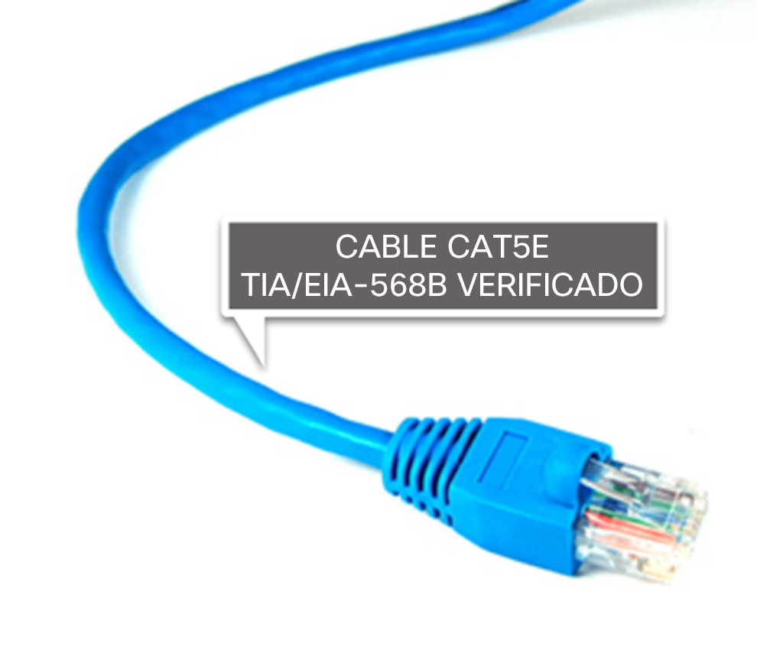
Organizaciones de estándares Organizaciones de estándares de comunicaciones y electrónica
Instituto de Ingenieros Eléctricos y Electrónicos (IEEE): dedicado a avanzar en innovación tecnológica y a elaborar estándares en una amplia gama de sectores, que incluyen redes.
Asociación de Industrias Electrónicas (EIA): estándares relacionados con el cableado eléctrico, los conectores y los racks de red.
Asociación de las Industrias de las Telecomunicaciones (TIA): estándares para equipos de radio, torres de telefonía móvil, dispositivos de voz sobre IP (VoIP) y comunicaciones satelitales.
Sector de Normalización de las Telecomunicaciones de la Unión Internacional de Telecomunicaciones (ITU-T): estándares para la compresión de videos, televisión de protocolo de Internet (IPTV) y comunicaciones de banda ancha.
Notes:
3.2 – Protocolos y estándares de red
3.2.3 – Organizaciones de estándares
3.2.3.3 – Organizaciones de estándares de comunicaciones y electrónica

Slide 22
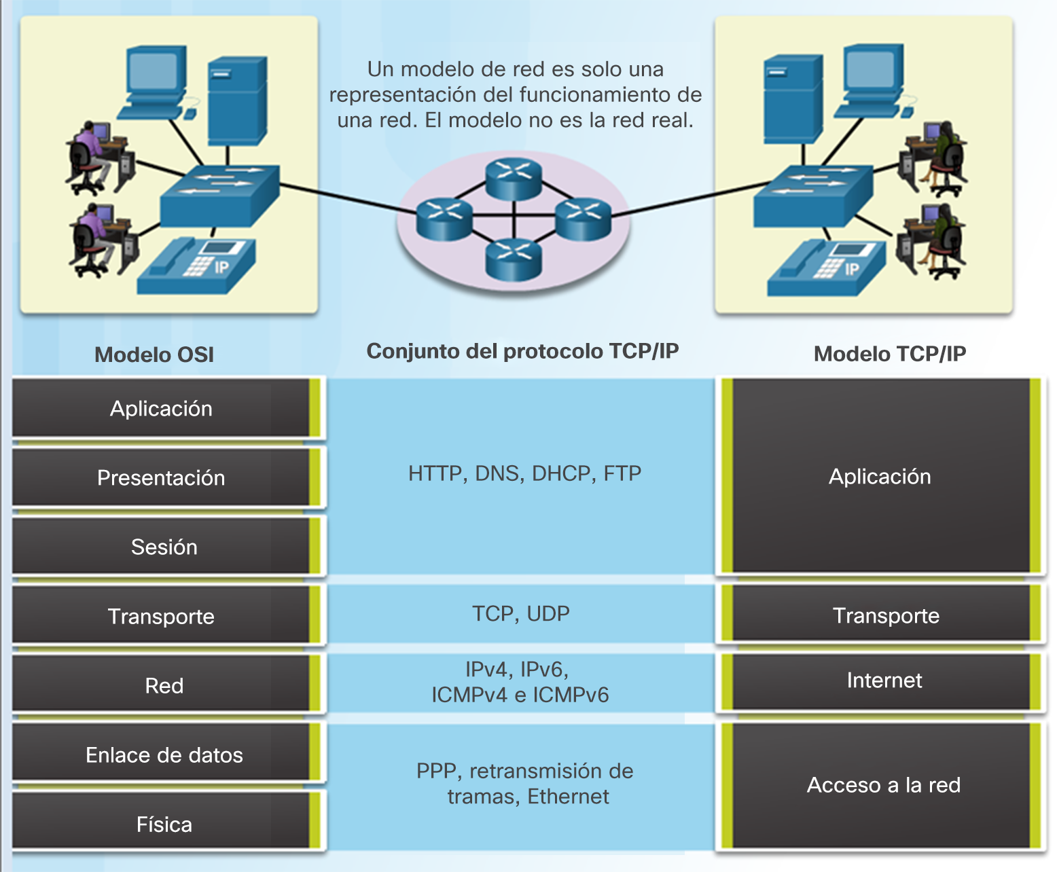
Modelos de referencia Beneficios del uso de un modelo en capas
Entre los beneficios del uso de un modelo en capas, se incluyen los siguientes:
Ayuda en el diseño de protocolos, ya que los protocolos que operan en cada capa tienen funciones definidas.
Fomenta la competencia, ya que los productos de distintos proveedores pueden trabajar en conjunto.
Evita que los cambios de tecnología en una capa afecten las otras capas.
Proporciona un lenguaje común para describir las funciones y capacidades de red.
Notes:
3.2 – Protocolos y estándares de red
3.2.4 – Modelos de referencia
3.2.4.1 – Beneficios del uso de un modelo en capas

Slide 23
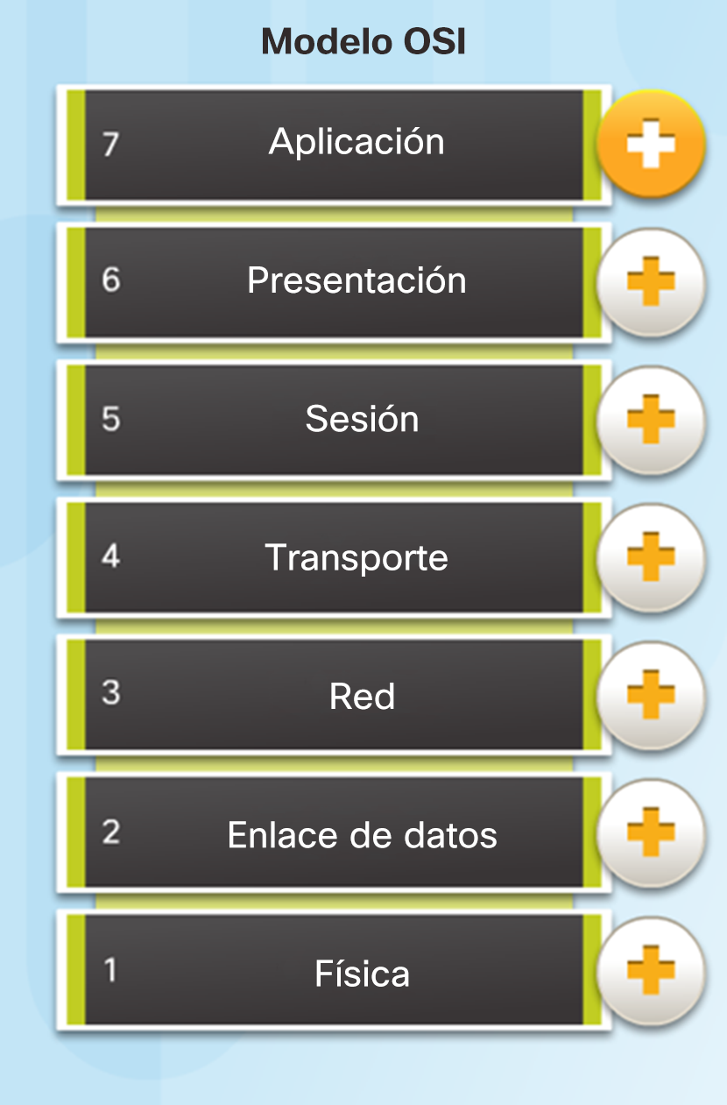
Modelos de referencia Modelo de referencia OSI
Aplicación: contiene protocolos utilizados para comunicaciones proceso a proceso.
Presentación: prevé la representación común de los datos.
Sesión: proporciona servicios a la capa de presentación para organizar el diálogo y administrar el intercambio de datos.
Transporte: define los servicios para segmentar, transferir y rearmar los datos.
Red: proporciona servicios para intercambiar las porciones de datos individuales en la red entre terminales identificados.
Enlace de datos: proporcionan métodos para intercambiar marcos de datos entre dispositivos en un medio común.
Físico: describe los medios mecánicos, eléctricos, funcionales y procedimentales para transmitir bits a través de conexiones físicas.
Notes:
3.2 – Protocolos y estándares de red
3.2.4 – Modelos de referencia
3.2.4.2 – Modelo de referencia OSI

Slide 24
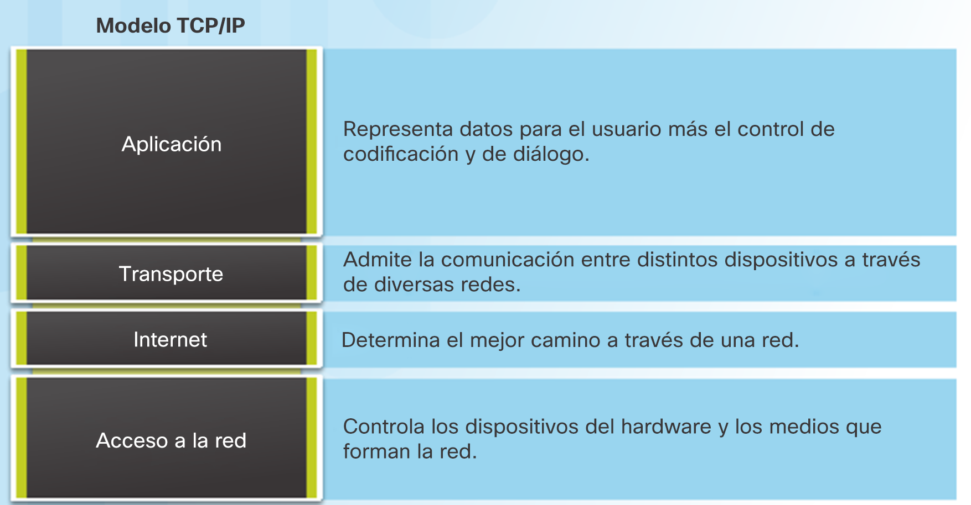
Modelos de referencia Modelo de referencia TCP/IP
Modelo de protocolo TCP/IP
Creado en la década de los setenta para comunicaciones de interconexión de redes.
Estándar abierto.
También se denomina modelo TCP/IP o modelo de Internet.
Notes:
3.2 – Protocolos y estándares de red
3.2.4 – Modelos de referencia
3.2.4.3 – Modelo de protocolo TCP/IP

Slide 25
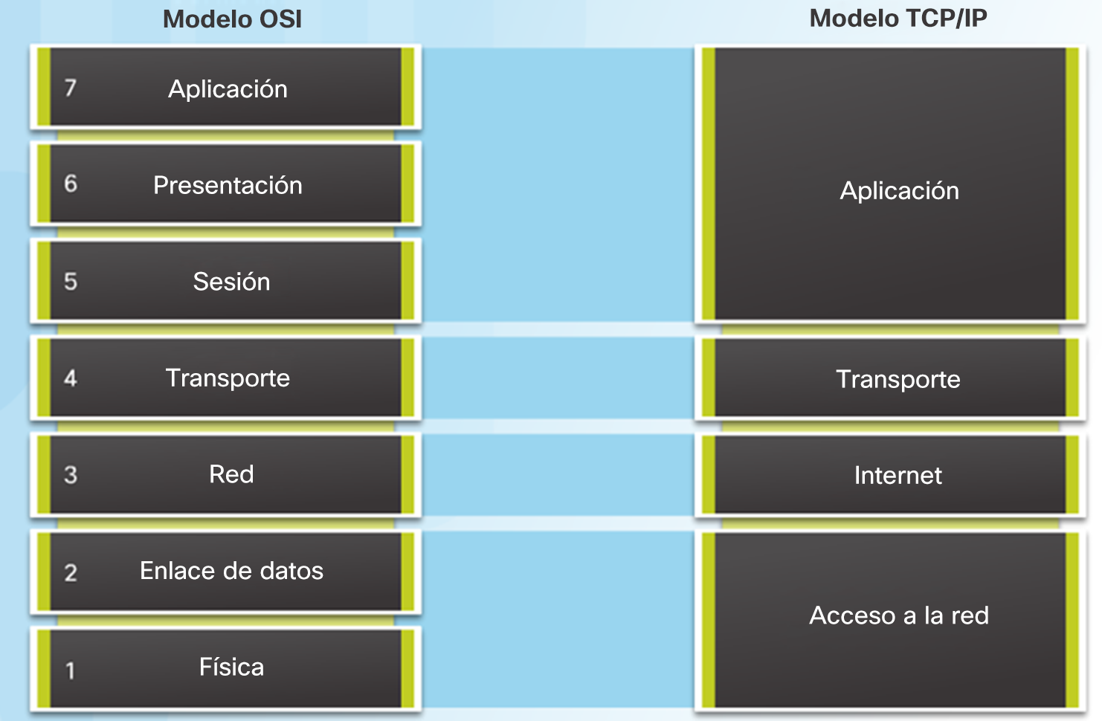
Modelos de referencia Comparación del modelo OSI y del modelo TCP/IP
En el modelo OSI, la capa de acceso a la red y la capa de aplicación del modelo TCP/IP están subdivididas para describir funciones discretas que deben producirse en estas capas.
Notes:
3.2 – Protocolos y estándares de red
3.2.4 – Modelos de referencia
3.2.4.4 – Comparación del modelo OSI y del modelo TCP/IP

Slide 26
Transferencia de datos en la red
Notes:
3 – Protocolos y comunicación de red
3.3 – Transferencia de datos en la red

Slide 27
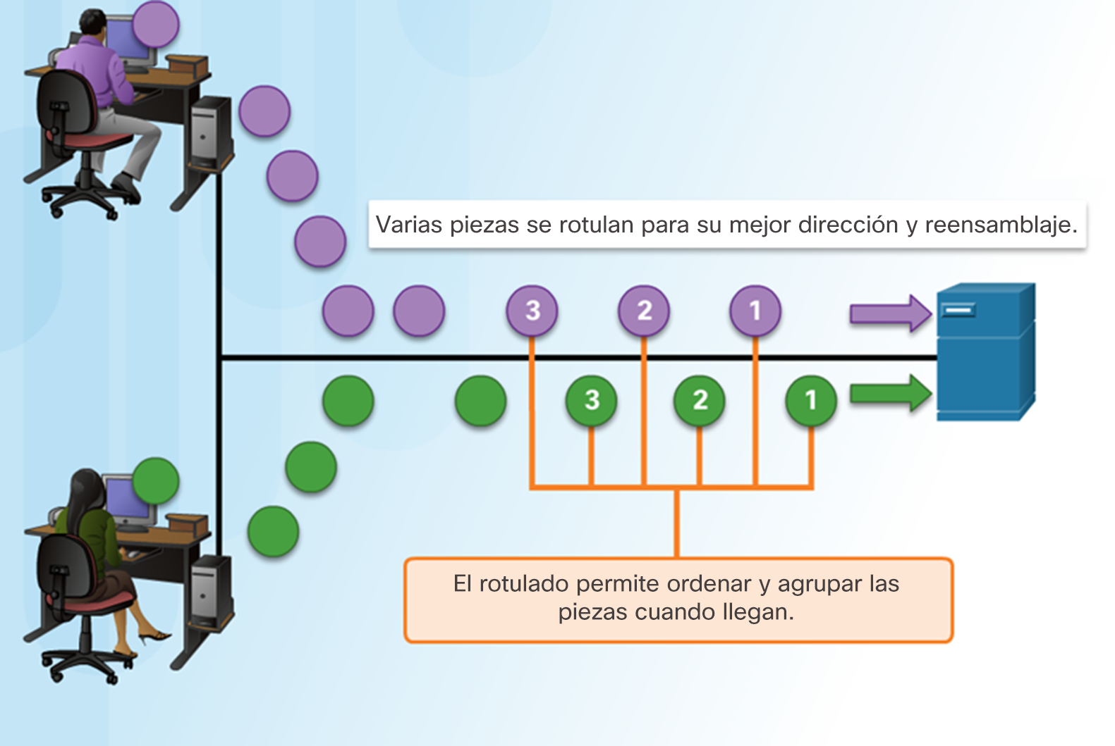
Encapsulamiento de datos Segmentación del mensaje
Los grandes flujos de datos se dividen en pedazos más pequeños y manejables para enviarlos a través de la red.
Cuando se envían partes más pequeñas, se pueden intercalar diversas conversaciones en la red, llamadas multiplexación.
Cada parte debe ser etiquetada.
Si parte del mensaje no logra llegar al destino, solo deben retransmitirse las partes faltantes.
Notes:
3.3 – Transferencia de datos en la red
3.3.1 – Encapsulamiento de datos
3.3.1.1 – Segmentación del mensaje

Slide 28
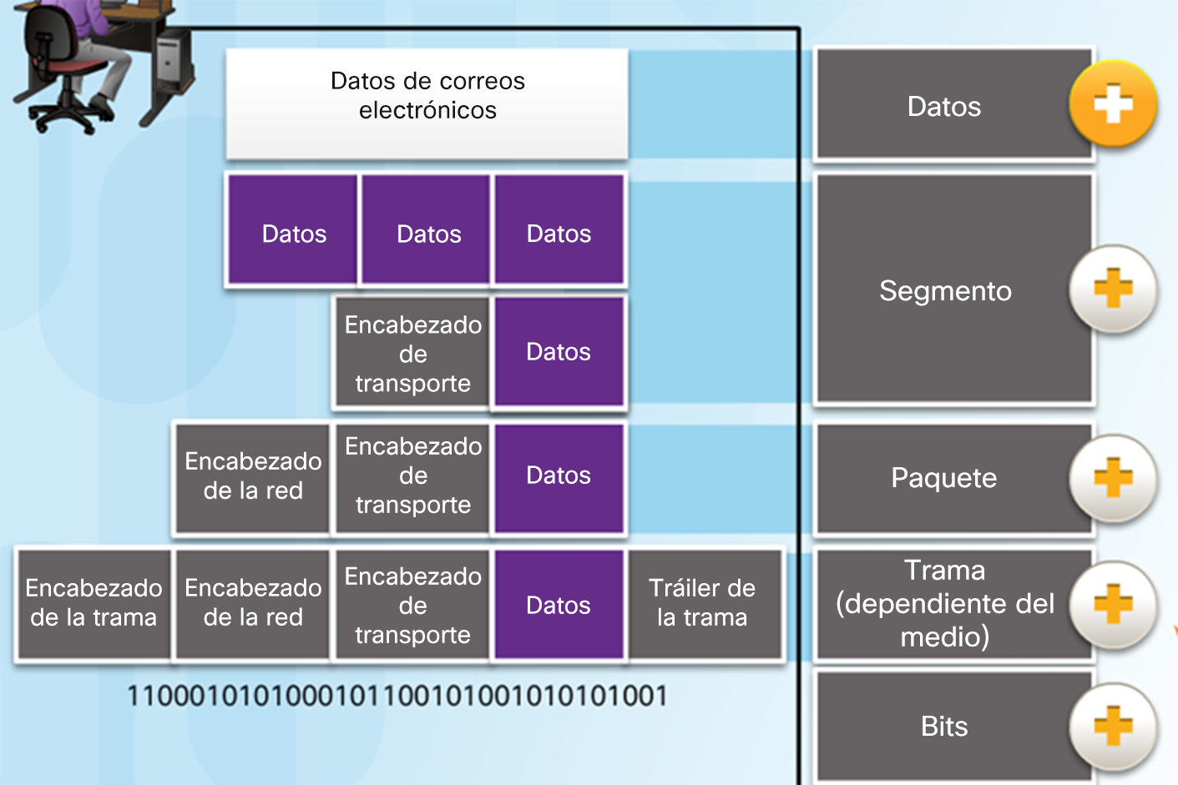
Encapsulamiento de datos Unidades de datos del protocolo
Mientras los datos de la aplicación bajan por la pila de protocolos, se agrega información en cada nivel. Esto comúnmente se conoce como proceso de encapsulamiento.
La forma que adoptan los datos en cada capa se denomina unidad de datos del protocolo (PDU).
Datos: PDU de la capa de aplicación
Segmento: PDU de la capa de transporte
Paquete: PDU de la capa de red
Trama: PDU de la capa de enlace de datos
Bits: PDU de la capa física
Notes:
3.3 – Transferencia de datos en la red
3.3.1 – Encapsulamiento de datos
3.3.1.2 – Unidades de datos del protocolo

Slide 29
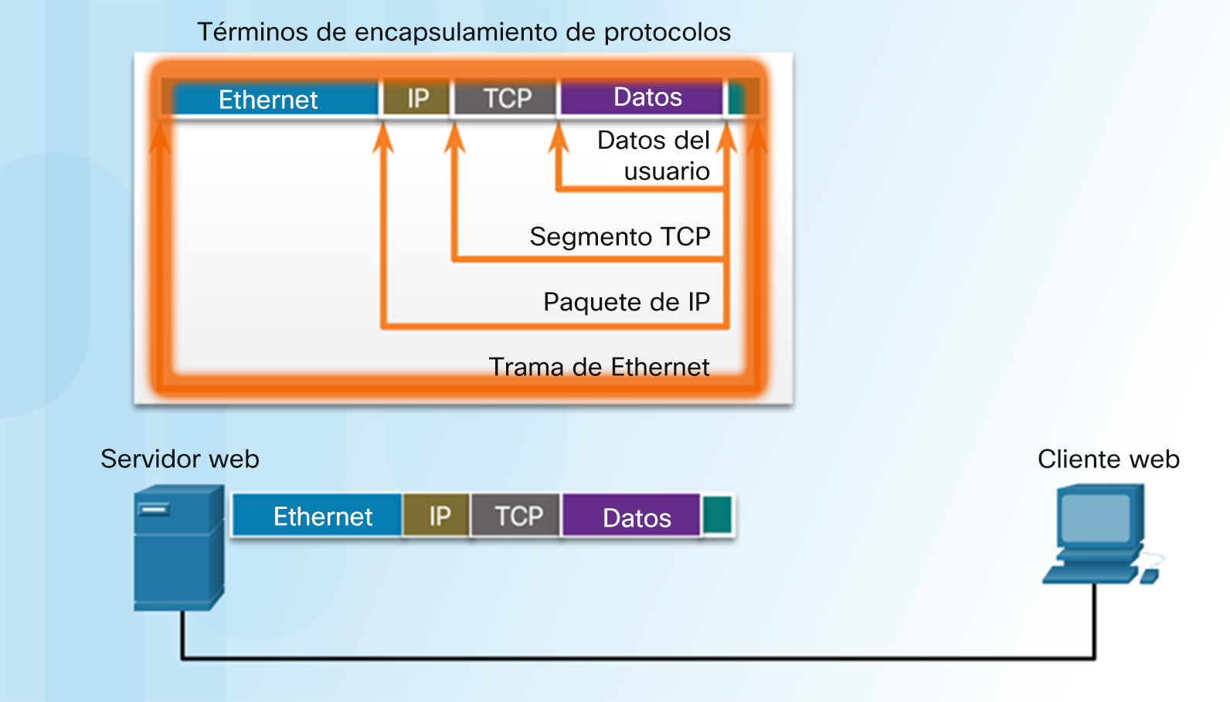
Encapsulamiento de datos Ejemplo de encapsulamiento
El proceso de encapsulamiento funciona de arriba a abajo:
Los datos se dividen en segmentos.
El segmento TCP se encapsula en el paquete IP.
El paquete IP se encapsula en la trama de Ethernet.
Notes:
3.3 – Transferencia de datos en la red
3.3.1 – Encapsulamiento de datos
3.3.1.3 – Ejemplo de encapsulamiento

Slide 30
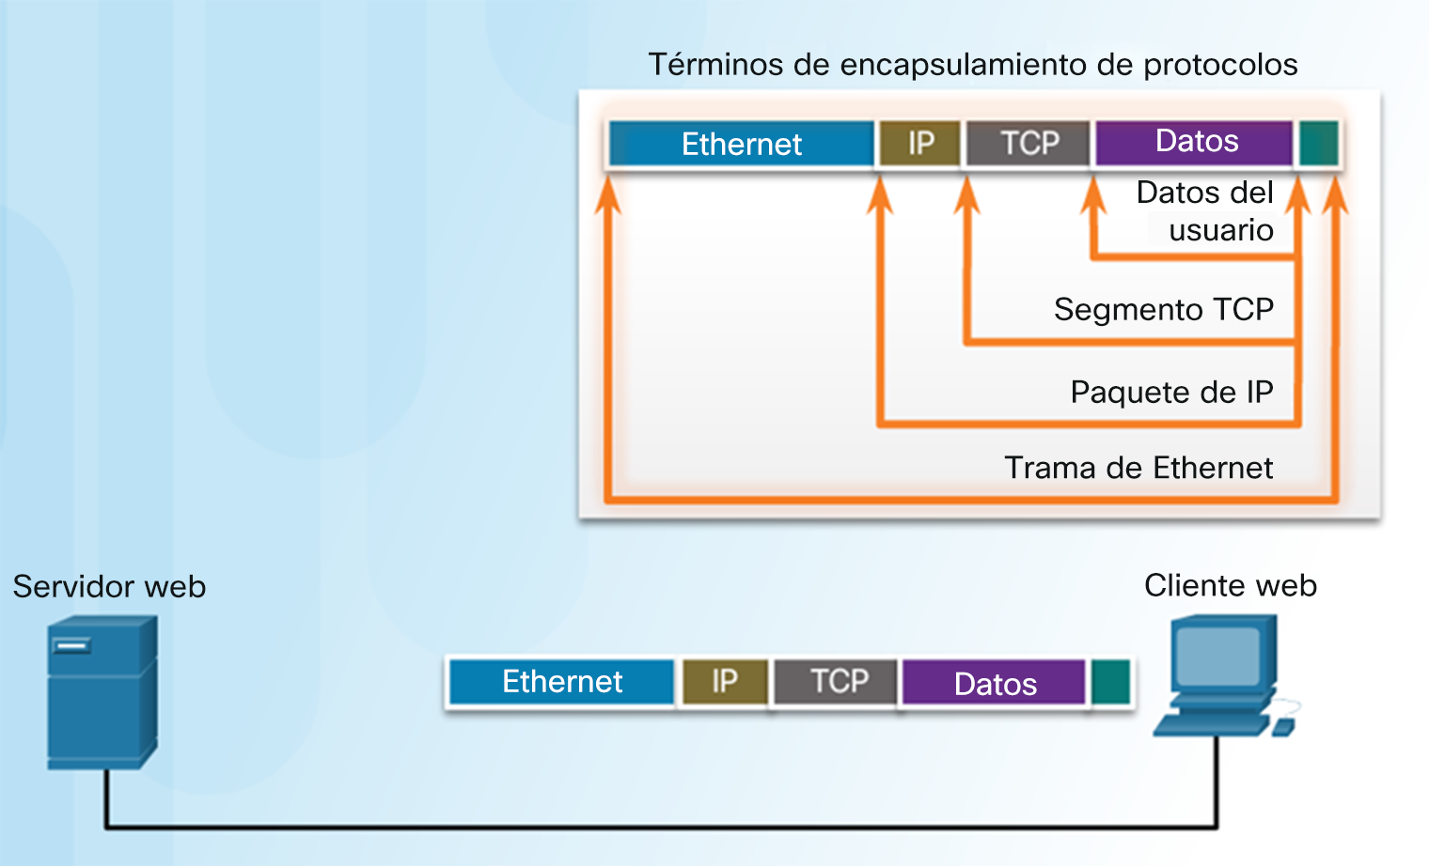
Encapsulamiento de datos Desencapsulamiento
El proceso de desencapsulamiento trabaja de abajo a arriba.
El desencapsulamiento es el proceso que utilizan los dispositivos receptores para eliminar uno o más de los encabezados de protocolo.
Los datos se desencapsulan mientras suben por la pila hacia la aplicación del usuario final.
Notes:
3.3 – Transferencia de datos en la red
3.3.1 – Encapsulamiento de datos
3.3.1.4 – Ejemplo de encapsulamiento

Slide 31
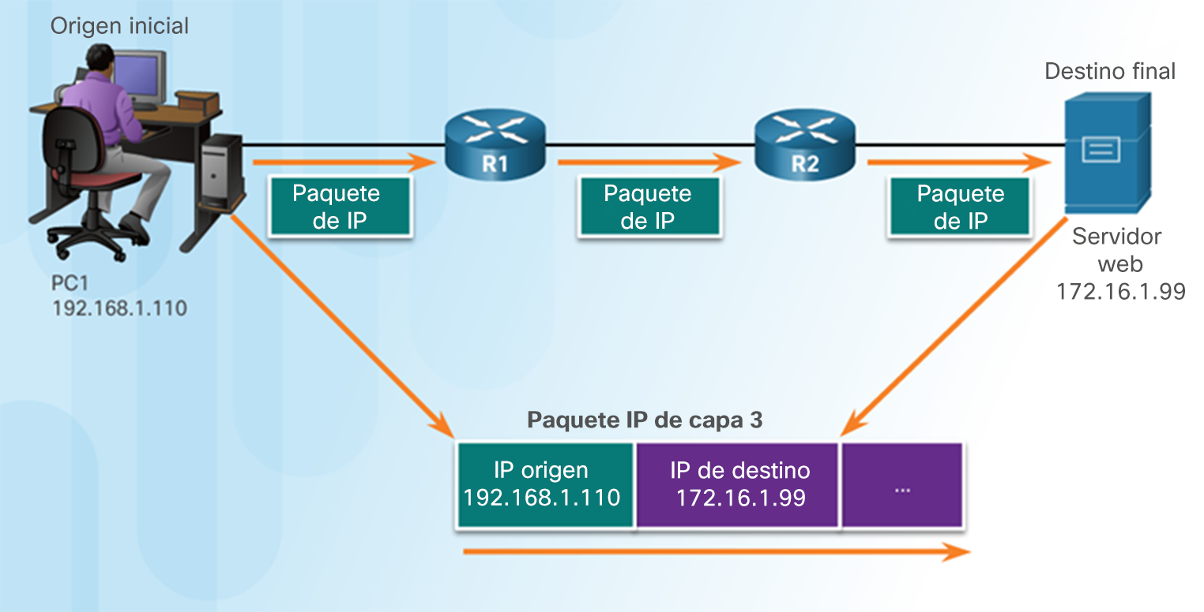
Acceso a los datos Direcciones de red
Direcciones de origen y de destino de la capa de red: envían el paquete IP desde la fuente de origen hasta el destino final.
Dirección IP de origen: la dirección IP del dispositivo emisor, la fuente de origen del paquete.
Dirección IP de destino: la dirección IP del dispositivo receptor, el destino final del paquete.
Notes:
3.3 – Transferencia de datos en la red
3.3.2 – Acceso a los datos
3.3.2.1 – Direcciones de red

Slide 32
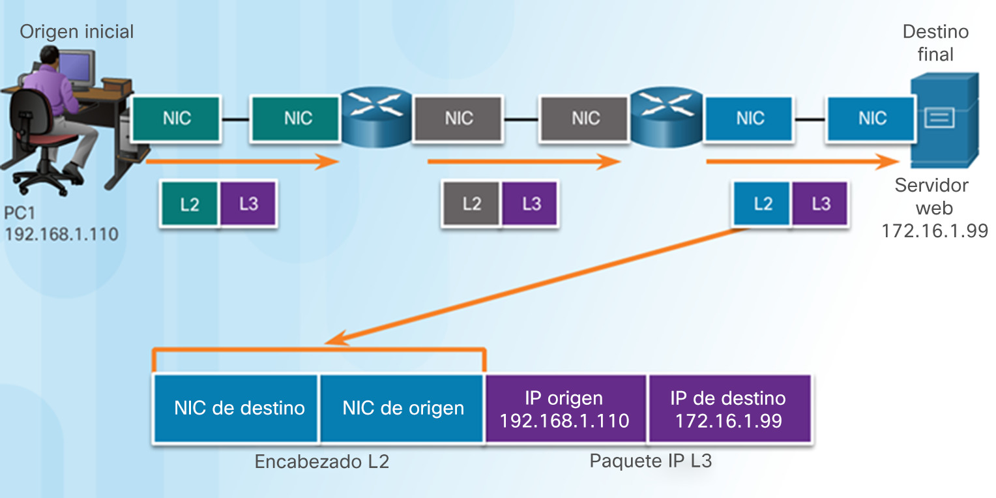
Acceso a los datos Direcciones de enlace de datos
Su propósito es enviar la trama de enlace de datos desde una interfaz de red hasta otra interfaz de red en la misma red.
En el trayecto del origen al destino del paquete IP, es encapsulado en un nuevo marco de enlace de datos cada vez que lo reenvía un router.
Notes:
3.3 – Transferencia de datos en la red
3.3.2 – Acceso a los datos
3.3.2.2 – Direcciones de enlace de datos

Slide 33
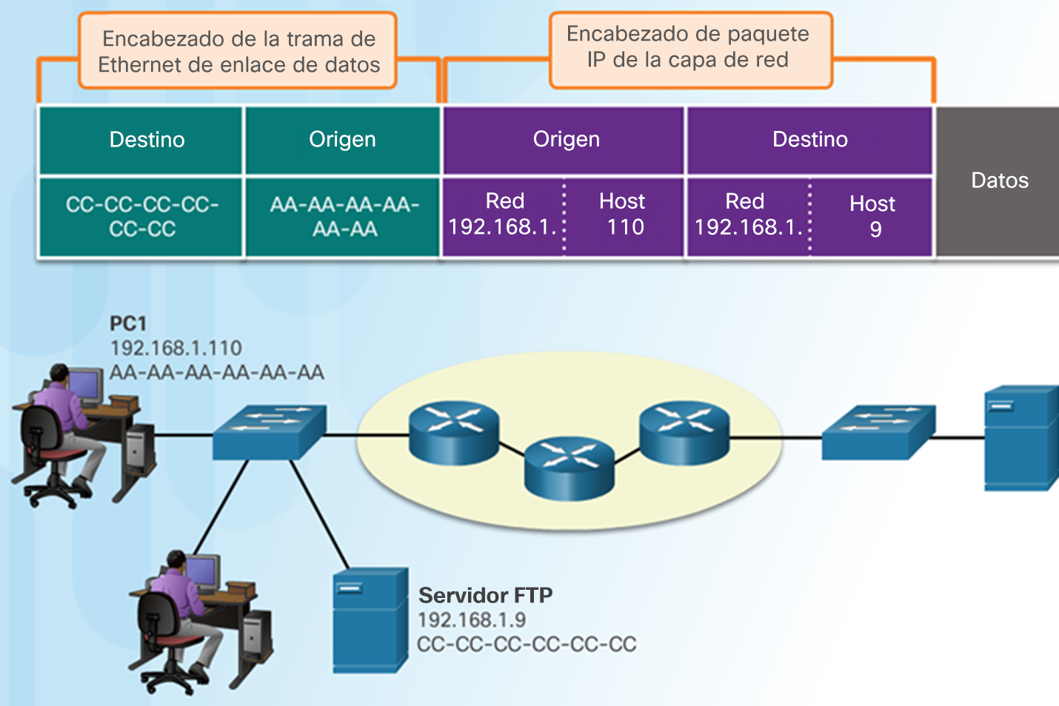
Acceso a los datos Dispositivos en la misma red
Las direcciones de la capa de red, o direcciones IP, indican el origen y el destino final.
Porción de red: la sección más a la izquierda de la dirección que indica la red de la que es miembro la dirección IP.
Porción de host: la parte restante de la dirección que identifica un dispositivo específico de la red.
El marco de enlace de datos que utiliza el direccionamiento MAC es enviado directamente al dispositivo receptor.
Dirección MAC de origen: dirección del dispositivo emisor.
Dirección MAC de destino: dirección del dispositivo receptor.
Notes:
3.3 – Transferencia de datos en la red
3.3.2 – Acceso a los datos
3.3.2.3 – Dispositivos en la misma red

Slide 34
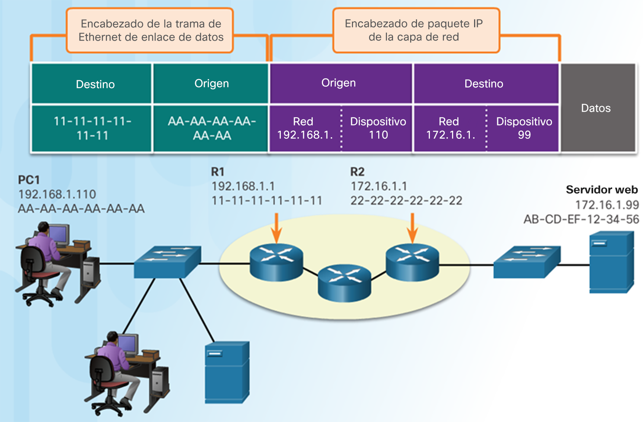
Acceso a los datos Dispositivos en una red remota
Cuando se envía a una red remota, las direcciones IP de origen y de destino representan hosts en redes diferentes.
El marco de enlace de datos no puede enviarse directamente al host de destino remoto. Por lo tanto, se envía el marco al gateway predeterminado (interfaz de router más cercana).
El router elimina la información recibida de la capa 2 y agrega nueva información de enlace de datos antes de reenviarlo por la interfaz de salida.
Notes:
3.3 – Transferencia de datos en la red
3.3.2 – Acceso a los datos
3.3.2.4 – Dispositivos en una red remota

